Slide 1



Niveau
Physique chimie
Niveau
2AC
période 1
Thème 1
Matière: structure et transformations
Chapitre 1
Les molécules
Tâches
Tâche 3

Slide 2









Banque des icones utilisées dans les slides
Slide réservé à l’enseignant
Consignes et explications données aux élèves (à dire à haute voix)
L’élève prête l’attention à l’enseignant
L’élève lève la main avant de répondre
L’élève utilise l’ardoise pour répondre
L’élève recopie la correction sur le livret
Pratique autonome
Pratique guidée en binôme

Slide 3

Repérage dans le chapitre
Chapitre 1 : Les molécules
Décrire la composition de certaines matières en termes de molécules.
Déterminer la formule chimique d’une molécule.
Identifier un corps pur simple, un corps pur composé ou un mélange.

Slide 4

Structure de la séance
1
Ouverture de la séance
10 min
2
Modelage
10 min
3
Pratique collective
15 min
4
Pratique en binôme
10 min
5
Pratique autonome
7 min
6
Clôture
3 min

Slide 5



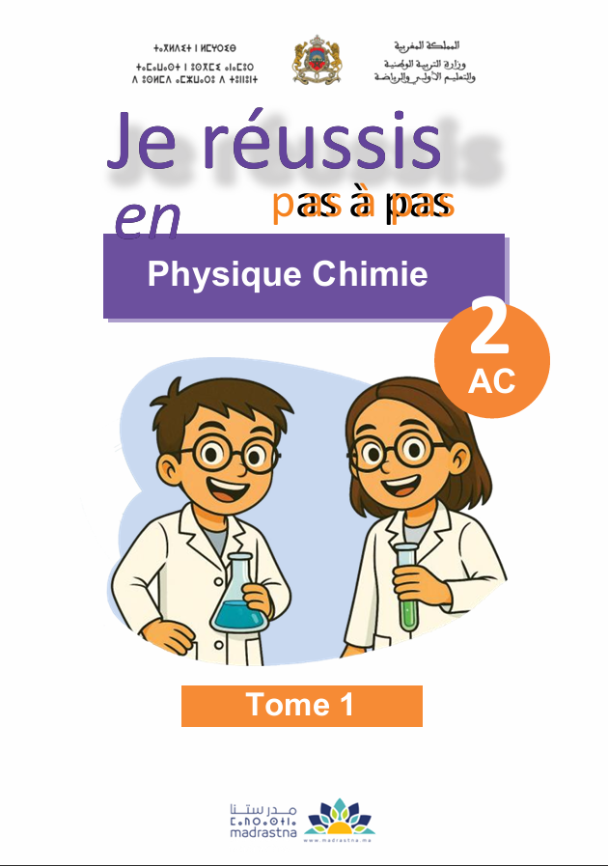

Matériel nécessaire
Matériel de l’enseignant
Matériel de l’élève

Slide 6
Orientations didactiques
La tâche principale de la séance consiste à identifier un corps pur simple, un corps pur composé et un mélange à partir de la représentation microscopique d’un échantillon de matière moléculaire.
On se limite ici à l’étude de la matière moléculaire, sans aborder les corps purs simples atomiques constitués d’un seul type d’atomes, tels que le fer ou le cuivre.
Les notions de corps pur et de mélange ont déjà été abordées à l’école primaire, mais au niveau macroscopique, c’est-à-dire à partir d’observations directes des substances. Dans cette séance, l’objectif est de mobiliser la représentation microscopique de la matière — déjà introduite en première année à travers le modèle particulaire — afin de distinguer un corps pur d’un mélange.
Aperçu de la séance
Corps pur simple:
Assimilation du mot « simple » à un seul atome;
les atomes ne se lient pas entre eux dans un corps pur simple.
Corps pur composé:
un corps pur composé est un mélange de plusieurs substances;
Mélange:
si un corps contient plusieurs atomes identiques (O₂, N₂, S₈), alors c’est déjà un mélange!
un mélange homogène (comme l’eau salée) est un corps pur.
Conceptions erronées
des élèves

Slide 7

Activité rituelle
2 min

Slide 8

Observez cette icône : à votre avis, quel comportement positif est attendu de vous en classe lorsqu’on voit cette image ?
L’enseignant.e fait participer les élèves pour qu’ils expriment ce qu’ils comprennent de l’icône.

Slide 9
Effectivement, si vous avez une question à poser, vous devez lever la main. Cela permet d’organiser votre participation et d’éviter le désordre en classe. Bien sûr, si vous avez des questions pendant la phase de modélisation, gardez-les pour la fin.
L’enseignant.e recourt à l’alternance linguistique pour expliciter le comportement attendu.
Je lève mon doigt pour poser des questions;
À la phase du modelage je garde ma question pour la fin.

Slide 10
Réactivation des prérequis
4 min

Slide 11

Pour commencer, on fait un petit rappel sur les notions de molécule, atome , corps pur et mélange.
O
L’enseignant.e donne 20s aux élèves pour réfléchir, puis invite deux ou trois d'entre eux à répondre.

Slide 12
Répondez par vrai ou faux.
O
Choisir 3 élèves au hasard pour répondre.
Une molécule est constituée d’un seul type d’atomes.
Vrai
Faux

Slide 13

Une molécule peut être constituée de plusieurs type d’atomes.
O
L’enseignant·e peut utiliser la boîte à modèles moléculaires pour présenter quelques molécules déjà étudiées.
Une molécule est constituée d’un seul type d’atomes.
Vrai
Faux

Slide 14
Répondez par vrai ou faux.
O
Choisir 3 élèves au hasard pour répondre.
Les atomes d’une molécule sont toujours différents
Vrai
Faux

Slide 15
Bien sûr que c’est faux. Les atomes d’une molécule ne sont pas forcément identiques, mais ils ne sont pas toujours différents non plus.
O
L’enseignant·e peut utiliser la boîte à modèles moléculaires pour présenter quelques molécules déjà étudiées.
Les atomes d’une molécule sont toujours différents
Vrai
Faux

Slide 16
Choisissez la bonne réponse.
O
L’enseignant.e explicite la raison du choix de l’affirmation correcte.
Une matière constituée d’un seul type de particules est.
A
Un mélange.
B
Un corps pur.

Slide 17
Puisque la matière est constituée d’un seul type de particules, il s’agit d’un corps pur.
O
L’enseignant.e explicite la raison du choix de l’affirmation correcte.
Une matière constituée d’un seul type de particules est.
A
Un mélange.
B
Un corps pur.

Slide 18

Déclaration de la tâche de la séance
1 min

Slide 19




Regardez bien cette situation : Fatima et Mehdi discutent d’une représentation d’un échantillon de la matière.
O
Je crois qu’il s’agit d’un mélange. Il est constitué de deux types d’atomes.
Je pense tout à fait le contraire. Il s’agit d’un corps pur. Regarde bien! les molécules sont identiques.

Slide 20
La question que nous pouvons se poser d’après cette situation est la suivante:
O
À partir de la représentation d’un échantillon de la matière, comment peut-on savoir s’il s’agit d’un mélange, d’un corps pur ou d’autre chose ?

Slide 21
Á la fin de cette séance, vous serez capables d’identifier un corps pur simple, un corps pur composé ou un mélange en se basant sur la représentation d’un échantillon de la matière.
O
Identifier un corps pur simple, un corps pur composé ou un mélange.

Slide 22



Tâche principale
8 min

Slide 23
Avant de commencer notre tâche, je vais d’abord définir ce qu’est un corps pur simple et ce qu’est un corps composé.
M
L’enseignant·e présente le schéma en détail, le lit à haute voix et attire l’attention des élèves sur les mots-clés importants afin de faciliter la compréhension.
Matière moléculaire
Les molécules sont identiques
Les atomes de chaque molécule
sont identiques
Les atomes de chaque molécule
sont différents
Corps pur simple
Corps pur composé

Slide 24
Il est évident que si les molécules constituant la matière ne sont pas toutes identiques, alors la il s’agit d’un mélange.
M
L’enseignant·e évite les digressions et se limite au concept général de mélange, sans aborder les mélanges homogènes ou hétérogènes.
Matière moléculaire
Les molécules ne sont pas identiques
Mélange

Slide 25
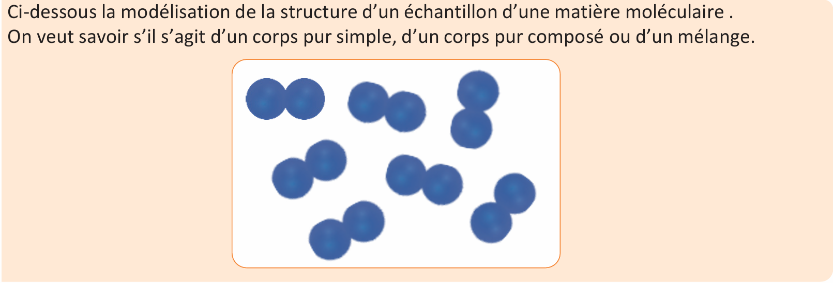
Maintenant, je vais vous montrer comment identifier un corps pur simple, un corps composé ou un mélange à partir de la représentation microscopique de la matière moléculaire. Faites attention.
M
L’enseignant incite les élèves à suivre.
Tâche principale

Slide 26
Dans cette tâche, on me demande de déterminer s’il d’agit d’un mélange, d’un corps pur ou d’un corps pur composé.
M
L’enseignant lit la consigne et explique ce qui est demandé.
Tâche principale

Slide 27
Première étape: on me demande de préciser le nombre de types de molécules. Pour cela j’entoure toutes les représentations identiques.
M
L’enseignant lit la consigne et présente les supports. Il explique ce qui est demandé.
Tâche principale

Slide 28
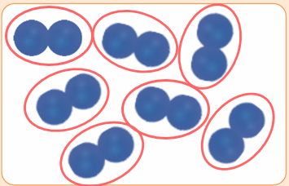
Les molécules entourées sont identiques.
M
L’enseignant·e explicite la démarche pour identifier les molécules sur la représentation.
Toutes les molécules entourées sont identiques :

Slide 29

Les molécules entourées sont identiques.
M
L’enseignant·e explicite la démarche pour identifier les molécules sur la représentation.
d’un seul type
L’échantillon est constitué …………………………..de molécules Représentées par……………

Slide 30

Deuxième étape: on me demande d’indiquer combien de types d’atomes composent chaque molécule.
M
L’enseignant·e explicite la démarche pour identifier les types d’atomes constituant la molécule et peut préciser qu’il s’agit ici des atomes d’azote.
Atome 1
Atome 2
Les deux atomes sont identiques
d’un seul type
Chaque molécule est constituée ………………………représentés par:

Slide 31
Troisième étape : je déduis s’il s’agit d’un corps pur simple ou d’un corps pur composé.
M
L’enseignant·e explique la déduction à faire à partir de la réponse précédente.
1 seul type de molécules
……………………………..
1 seul type d’atomes
……………………………..

Slide 32
Puisqu’il contient un seul type de molécules alors c’est un corps pur. Et puisque chaque molécule contient un seul type d’atomes alors il s’agit d’un corps pur simple.
M
L’enseignant·e explique la déduction à faire à partir de la réponse précédente.
1 seul type de molécules
Corps pur
……………………………..
1 seul type d’atomes
Corps simple
……………………………..

Slide 33
Finalement, je déduis la nature de la matière moléculaire
M
L’enseignant·e explique la déduction à faire à partir de la réponse précédente.
Corps pur
……………………………..
Corps simple

Slide 34
Il s’agit d’un corps pur simple
M
L’enseignant·e explique la déduction à faire à partir de la réponse précédente.
Corps pur
Corps pur simple
……………………………..
Corps simple

Slide 35
Donc, pour reconnaître à partir de représentations microscopiques si c’est un corps pur simple, un corps composé ou un mélange, j’ai suivi ces étapes :
M
L’enseignant.e incite les élèves à suivre.
Première étape: j’identifie les molécules sur la représentation. Je vois s’elles sont identiques ou différents.
Deuxième étape: s’elles sont identiques, j’identifie les atomes qui constitue chaque molécule . Je vois s’ils sont identiques ou différents.
Troisième étape: si les atomes constituant chaque molécule sont identiques, je déduis qu’il s’agit d’un corps pur simple.
Cette matière moléculaire est constituée d’un seul type de molécules dont chacune est constituée d’un seul type d’atomes. Il s’agit donc d’un corps pur simple.

Slide 36

Pratique guidée collective
10 min

Slide 37

Gardez vos livrets fermés, prenez votre ardoise et écrivez-y votre réponse.
VdC
L’enseignant·e peut recourir à l’alternance linguistique si nécessaire. 3 élèves sont choisis au hasard pour répondre à la question.
Un corps pur simple est constitué de molécules identiques.
Vrai
Faux

Slide 38
Bravo, voici les réponses correctes.
L’enseignant·e intervient pour expliquer davantage la question et expliciter la bonne réponse en cas d’erreurs de la part des élèves.
Un corps pur simple est constitué de molécules identiques.
Vrai
Faux

Slide 39
Passons à la deuxième question.
VdC
L’enseignant·e peut recourir à l’alternance linguistique si nécessaire. 3 élèves sont choisis au hasard pour répondre à la question.
Une molécule d’un corps pur simple est constituée des atomes différents.
Vrai
Faux

Slide 40
Les molécules d’un corps pur simple ,qui sont identiques, sont constituées chacune des atomes Identiques.
L’enseignant·e intervient pour expliquer davantage la question et expliciter la bonne réponse en cas d’erreurs de la part des élèves.
Une molécule d’un corps pur simple est constituée des atomes différents.
Vrai
Faux

Slide 41
Passons à la question suiuvante.
VdC
L’enseignant·e peut recourir à l’alternance linguistique si nécessaire. 3 élèves sont choisis au hasard pour répondre à la question.
Une molécule d’un corps pur composé est constituée des atomes identiques.
Vrai
Faux

Slide 42
C’est faux, car une molécule d’un corps pur composé est constituée d’atomes différents.
L’enseignant·e intervient pour expliquer davantage la question et expliciter la bonne réponse en cas d’erreurs de la part des élèves.
Une molécule d’un corps pur composé est constituée des atomes identiques.
Vrai
Faux

Slide 43
Choisissez l’affirmation correcte. Il s’agit de la moléculaire.
VdC
L’enseignant·e peut recourir à l’alternance linguistique si nécessaire. 3 élèves sont choisis au hasard pour répondre à la question.
A
Les molécules d’un mélange sont identiques.
B
Un corps pur composé est un mélange.
C
Dans un mélange il y a au moins deux types de molécules.

Slide 44
Un mélange de la matière moléculaire est constitué d’au moins deux types de molécules.
L’enseignant·e intervient pour expliquer davantage la question et expliciter la bonne réponse en cas d’erreurs de la part des élèves.
A
Les molécules d’un mélange sont identiques.
B
Un corps pur composé est un mélange.
C
Dans un mélange il y a au moins deux types de molécules.

Slide 45
Maintenant on va résoudre ensemble la tâche suivante.
VdC
L’enseignant·e présente la tâche et recourt à l’alternance linguistique si nécessaire. Il/elle demande aux élèves d’expliciter leur réponse .
Ci-dessous la modélisation de la structure microscopique d’un échantillon d’une matière moléculaire. On veut savoir s’il s’agit d’un corps pur simple d’un corps pur composé ou d’un mélange.

Slide 46

Effectivement, pour répondre à cette question, il faut repérer les différentes molécules et déterminer s’il n’y a qu’un seul type ou plusieurs types de molécules.
L’enseignant·e structure la réponse après les réponses orales des élèves.
Toutes les molécules entourées sur la représentation sont identiques :
d’un seul type
L’échantillon est constitué …………………………..de molécules Représentées par……………

Slide 47
Passons maintenant à la 2e question ou la 2e étape..
VdC
L’enseignant·e lit la question et recourt à l’alternance linguistique si nécessaire. Il/elle demande aux élèves d’expliciter leur réponse .
Ci-dessous la modélisation de la structure microscopique d’un échantillon d’une matière moléculaire. On veut savoir s’il s’agit d’un corps pur simple d’un corps pur composé ou d’un mélange.

Slide 48
Il faut voir si les atomes constituant chaque molécule sont identiques ou pas.
L’enseignant·e structure la réponse après les réponses orales des élèves.
Chaque molécule est représentée par:
Atome 1
Atome 2
Les deux atomes sont identiques
d’un seul type
Chaque molécule est constituée ………………………représentés par:

Slide 49
La dernière question est:
VdC
L’enseignant·e lit la question et recourt à l’alternance linguistique si nécessaire. Il/elle demande aux élèves d’expliciter leur réponse .
Ci-dessous la modélisation de la structure microscopique d’un échantillon d’une matière moléculaire. On veut savoir s’il s’agit d’un corps pur simple d’un corps pur composé ou d’un mélange.

Slide 50
Passons maintenant à la 2e question ou la 2e étape..
L’enseignant·e structure la réponse après les réponses orales des élèves.
Molécules identiques: un seul type de molécules
+
Les atomes de chaque molécule sont identiques: un seul type d’atomes
Cette matière moléculaire est constituée d’un seul type de molécules dont chacune est constituée d’un seul type d’atomes. Il s’agit donc d’un corps pur simple.

Slide 51
Pratique en binôme
10 min

Slide 52

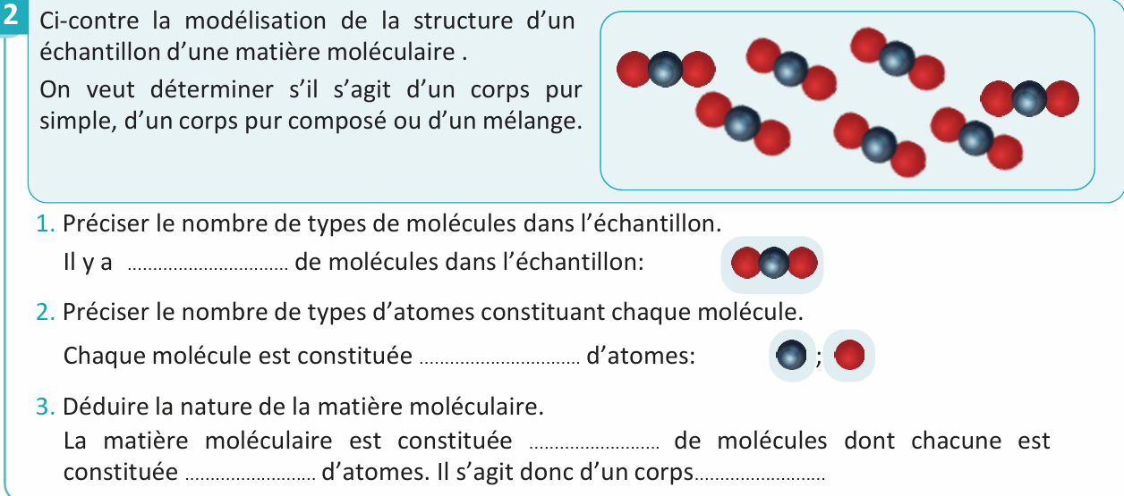
Prenez vos livrets page 18, exercice3, et travaillez individuellement, puis discutez de vos réponses en binômes.
L’enseignant·e accorde suffisamment de temps au travail individuel avant la discussion en binôme. Circuler entre les rangs et superviser le travail des élèves.

Slide 53
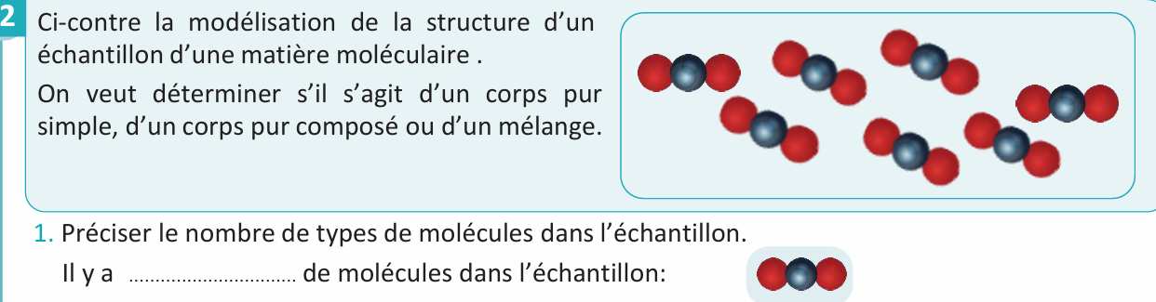
La première étape consiste à repérer les molécules sur la représentation et à vérifier si elles sont identiques.
L’enseignant·e désigne des représentants de quelques binômes pour répondre et verbaliser le raisonnement avant d’afficher la réponse correcte.
Un seul type

Slide 54
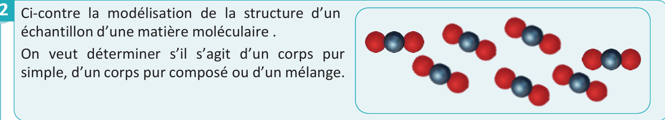

Ensuite, on regarde si chaque molécule est faite d’un seul type d’atomes ou de plusieurs types d’atomes.
L’enseignant·e désigne des représentants de quelques binômes pour répondre et verbaliser le raisonnement avant d’afficher la réponse correcte.
Deux atomes de même type
un atome de type différent
de deux types

Slide 55
Finalement nous déduisons facilement la nature de l’échantillon.
L’enseignant·e désigne des représentants de quelques binômes pour répondre et verbaliser le raisonnement avant d’afficher la réponse correcte.
+
Les atomes de chaque molécule sont différents
Molécules identiques
Corps pur composé
d’un seul type
de deux types
composé

Slide 56
Pratique autonome :
Travail individuel et défi
17 min

Slide 57
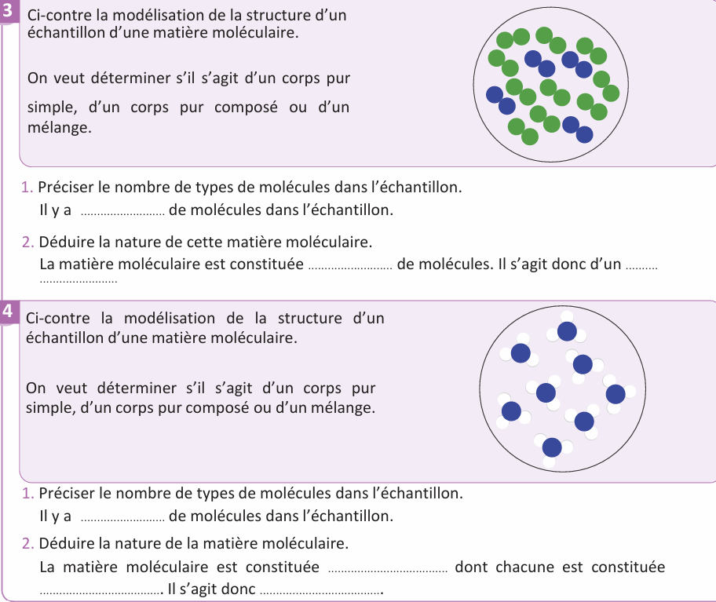
Prenez vos livrets page 18 et répondez individuellement aux questions des exercices 3 et 4.
PA
L’enseignant·e circule dans la classe pour repérer les élèves en difficulté et orienter ceux qui maîtrisent la tâche vers les défis proposés à la page 21.

Slide 58

Le temps est terminé. Corrigeons ensemble l’exercice.
PA
L’enseignant·e fait participer les élèves à la correction en leur demandant de présenter leurs réponses et de les justifier.
Temps Écoulé

Slide 59
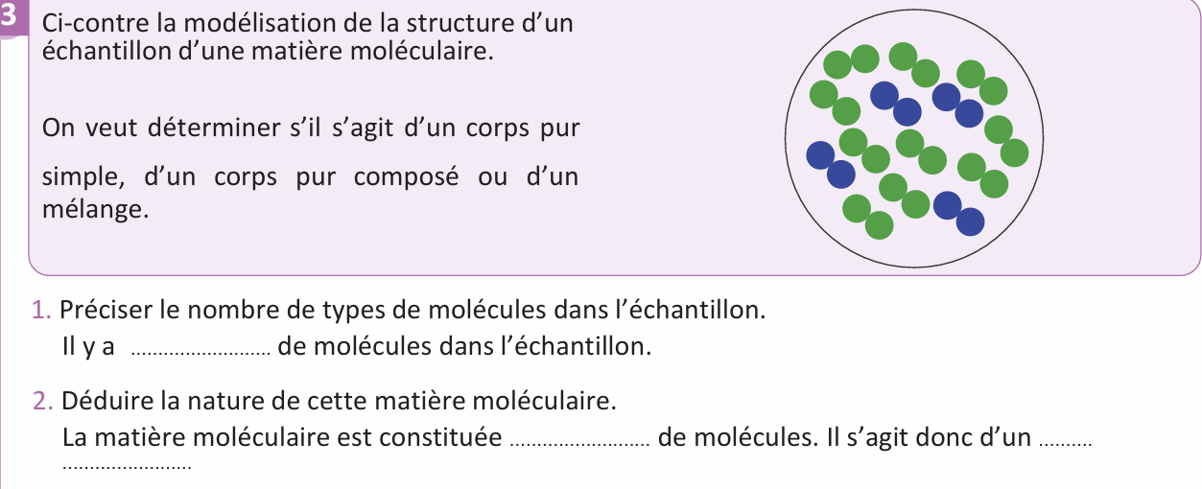
Corrigeons ensemble l’exercice 3, puis prenez la correction dans vos livres.
PA
L’enseignant·e demande aux élèves de répondre aux questions oralement, en explicitant leur raisonnement, avant de structurer les réponses à recopier.
deux types
deux types
mélange

Slide 60
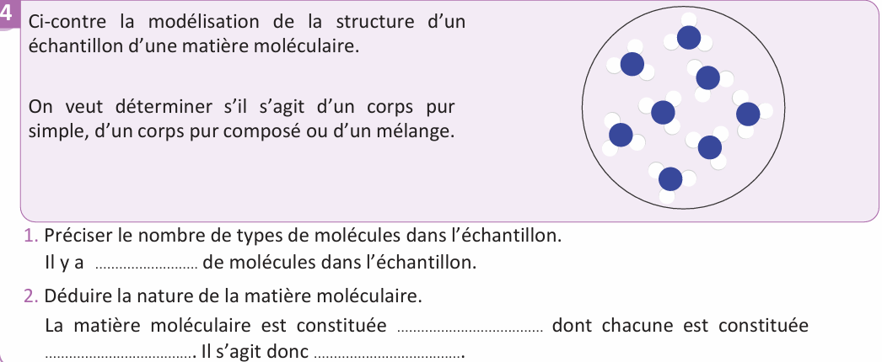
Corrigeons maintenant l’exercice 4, puis prenez la correction dans vos livres.
PA
L’enseignant·e demande aux élèves de répondre aux questions oralement, en explicitant leur raisonnement, avant de structurer les réponses à recopier.
un seul type
d’un seul type de molécules
de deux types d’atomes
d’un mélange

Slide 61

Clôture
3 min

Slide 62
Avant de finir cette séance, c’était quoi notre tâche ?
C
L’enseignant.e peut revenir sur les activités du modelage, de la pratique en binôme et de la pratique autonome pour rappeler la tâche principale.
Identifier un corps pur simple, un corps pur composé ou un mélange.

Slide 63
Rappelons les différences entre un corps pur simple, un corps pure composé et un mélange, d’une matière moléculaire.
C
L’enseignant fait participer les élèves pour rappeler ces étapes et les lire à haute voix.
Matière moléculaire
Les molécules sont identiques
Les atomes de chaque molécule
sont identiques
Les atomes de chaque molécule
sont différents
Corps pur simple
Corps pur composé

Slide 64
pour reconnaître à partir de représentations microscopiques si c’est un corps pur simple, un corps composé ou un mélange, j’ai suivi ces étapes :
C
L’enseignant fait participer les élèves pour rappeler ces étapes et les lire à haute voix.
Première étape: j’identifie les molécules sur la représentation. Je vois si elles sont identiques ou différents. Si elles sont différentes, c’est un mélange.
Deuxième étape: s’elles sont identiques, j’identifie les atomes qui constitue chaque molécule . Je vois s’ils sont identiques ou différents.
Troisième étape: si les atomes constituant chaque molécule sont identiques, je déduis qu’il s’agit d’un corps pur simple. S’ils sont différents, c’est un corps pur composé.

Slide 65

Et on termine par cette carte lexicale.
Faire participer les élèves à la lecture de la carte
MA CARTE LEXICALE
Termes thématiques
Verbes de consigne
Ma tâche
Corps pur simple
Corps pur composé
mélange
Identifier un corps pur simple, un corps pur composé ou un mélange.
Préciser
Déduire
Vocabulaire scientifique
Structures pour répondre
Matière moléculaire
Molécule
Atome
Représentation microscopique
La matière moléculaire est constituée …………...de molécules dont chacune est constituée ………… Il s’agit donc d’un……………

Slide 66
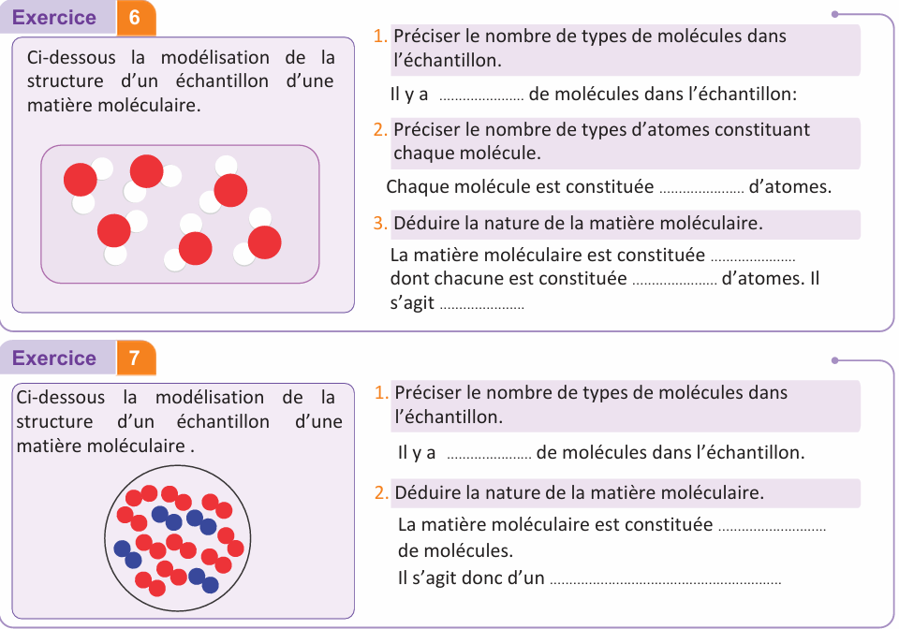
Voici les exercices à réaliser à la maison.
C
L’enseignant incite les élèves à réaliser les exercices à la maison et clore la séance.
Exercices
6 et 7
page 20

Slide 67
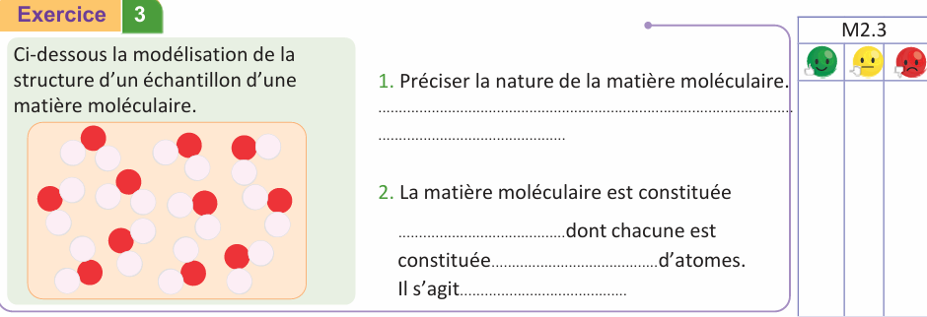
Voici les exercices à réaliser à la maison.
C
L’enseignant incite les élèves à réaliser les exercices à la maison et clore la séance.
Exercice 3 page 32 du devoir maison

Slide 68
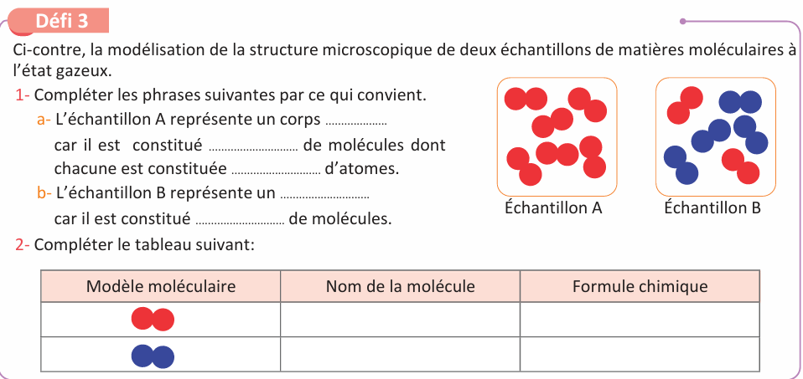
Et por les défis ,voici les exercices à réaliser à la maison.
C
L’enseignant incite les élèves à réaliser les exercices à la maison et clore la séance.
Défi 3 page 21

Slide 69

Fin de la séance

